Slide 1
Spring Boot Business Logic
Jae Hyeon Kim

Slide 2
Contents
Service & DTO
Test Service

Slide 3
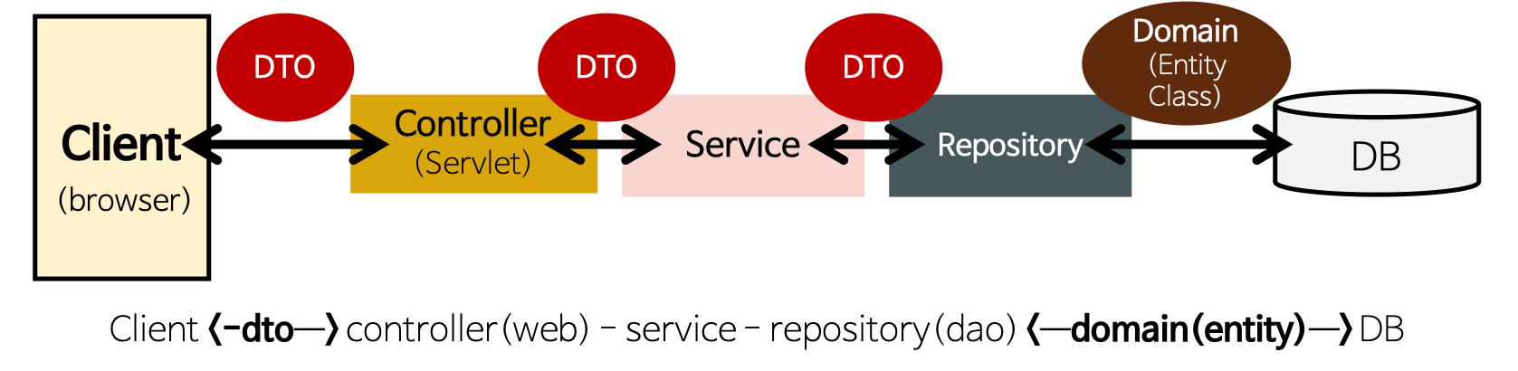
Review : Spring Boot CRUD

Slide 4
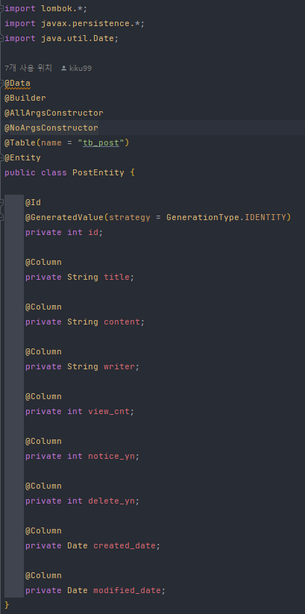
Entity

Slide 5
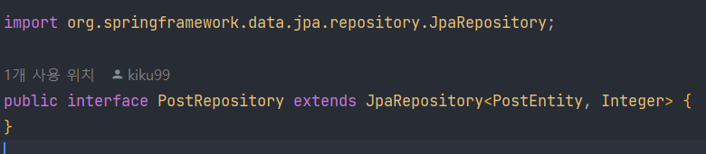
Repository(DAO)

Slide 6
Review : Spring Boot CRUD
Test

Slide 7
Review : Spring Boot CRUD

Slide 8
Service & DTO

Slide 9
DTO(Data Transfer Object)
DTO는 계층 간 데이터 교환 역할을 한다. DB에서 꺼낸 데이터를 저장하는 Entity를 가지고 만드는 일종의 Wrapper라고 볼 수 있는데, Entity를 Controller 같은 클라이언트단과 직접 마주하는 계층에 전달하는 대신 DTO를 사용해 데이터를 교환한다.

Slide 10
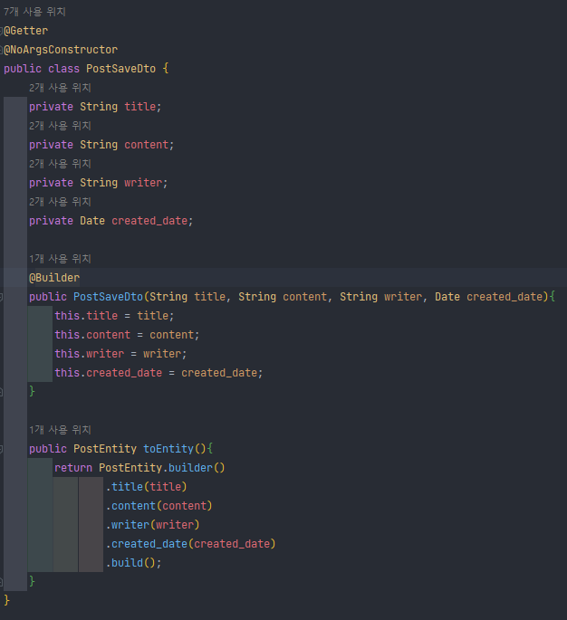

DTO(Data Transfer Object)

Slide 11
Service
Service의 역할은 DAO가 DB에서 받아온 데이터를 전달받아 가공하고 Controller에게 정보를 보내주는 역할
실제 비즈니스 로직을 담고있음

Slide 12
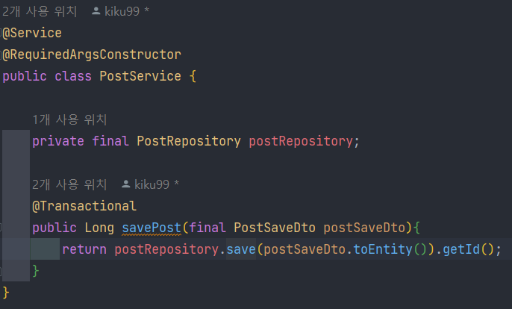

Service

Slide 13
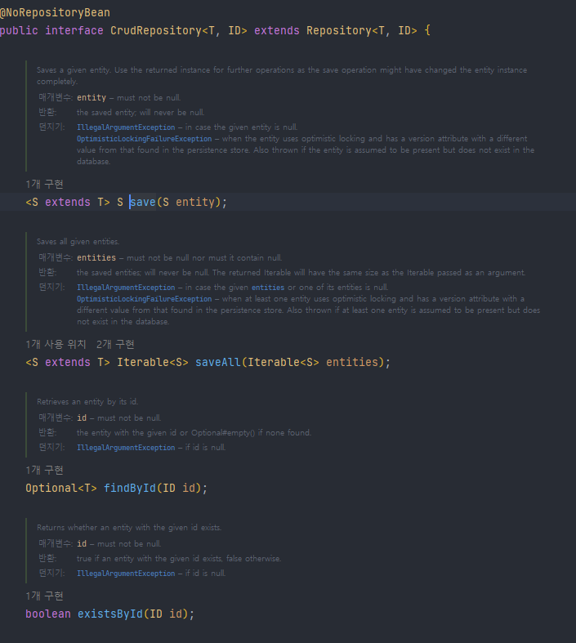
JpaRepository

Slide 14
Test Service

Slide 15

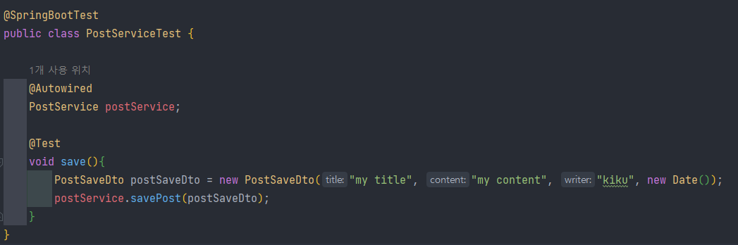
Test Service

Slide 16
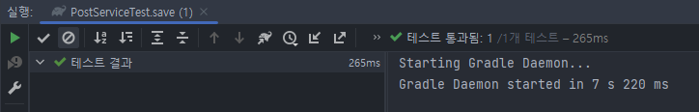
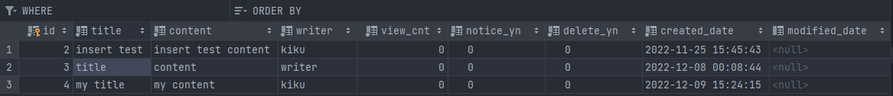
Test Service

Slide 17
Test Service

